Slide 2
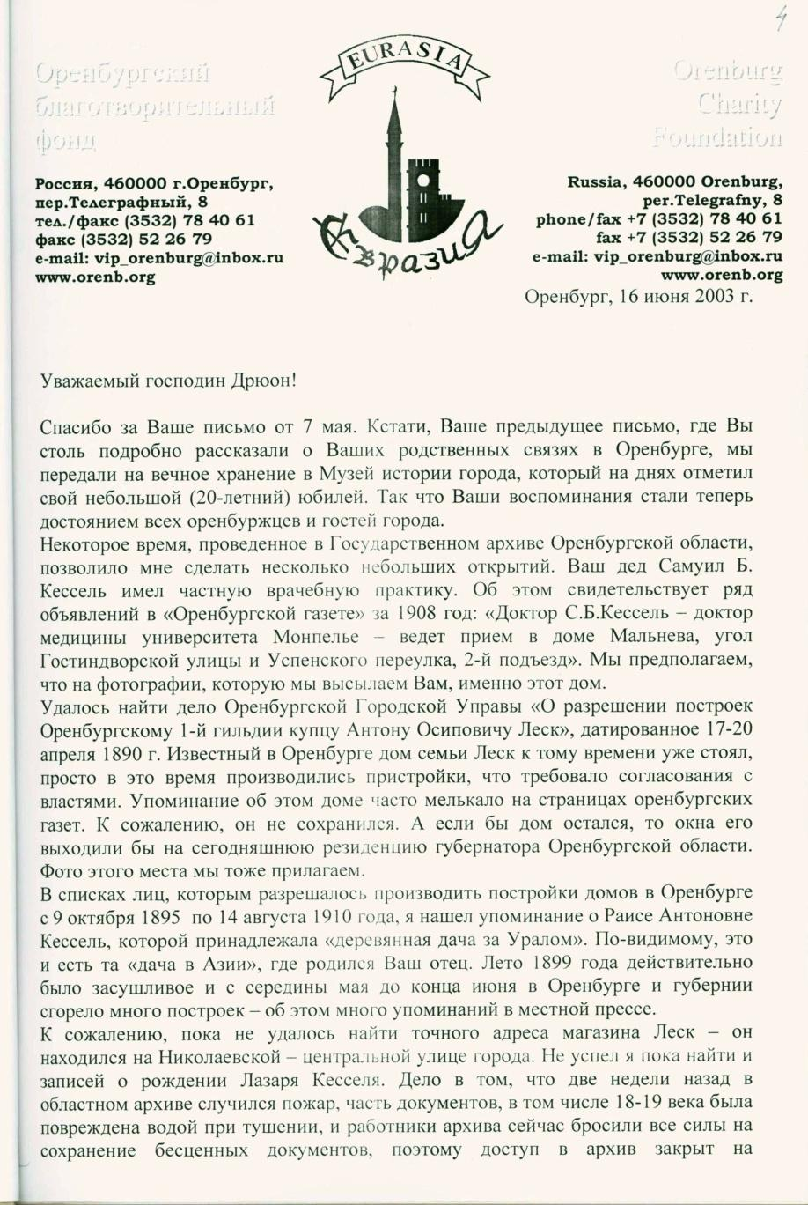
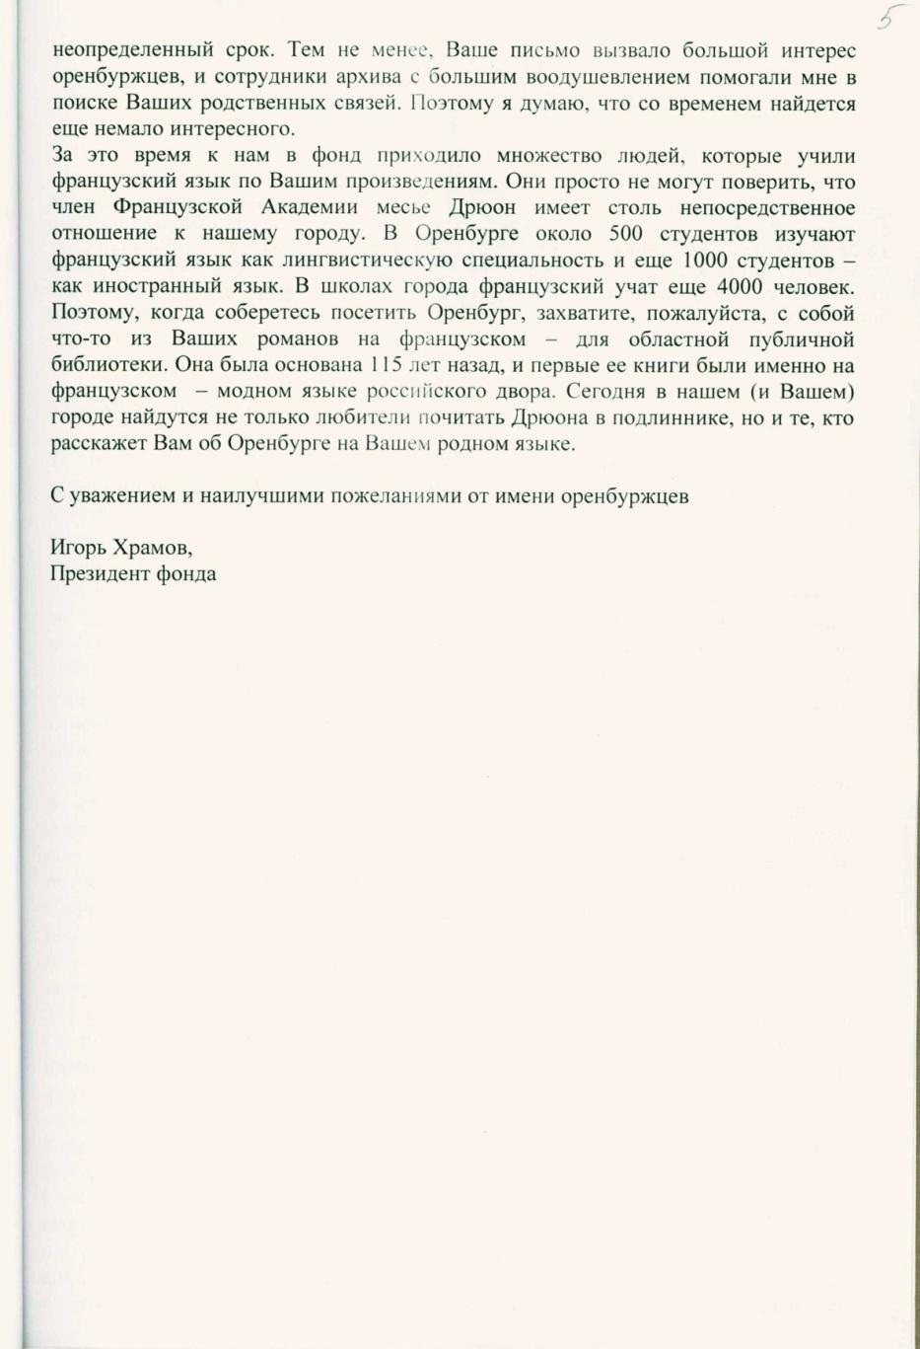
Письмо президента Оренбургского благотворительного фонда «Евразия»
И.В. Храмова к французскому писателю Морису Дрюону (содержит информацию
о выявленных в Государственном архиве сведениях о родственниках писателя). 16 июня 2003 г.
Р-3008. Оп. 1. Д. 23. ЛЛ. 4, 5

Slide 3
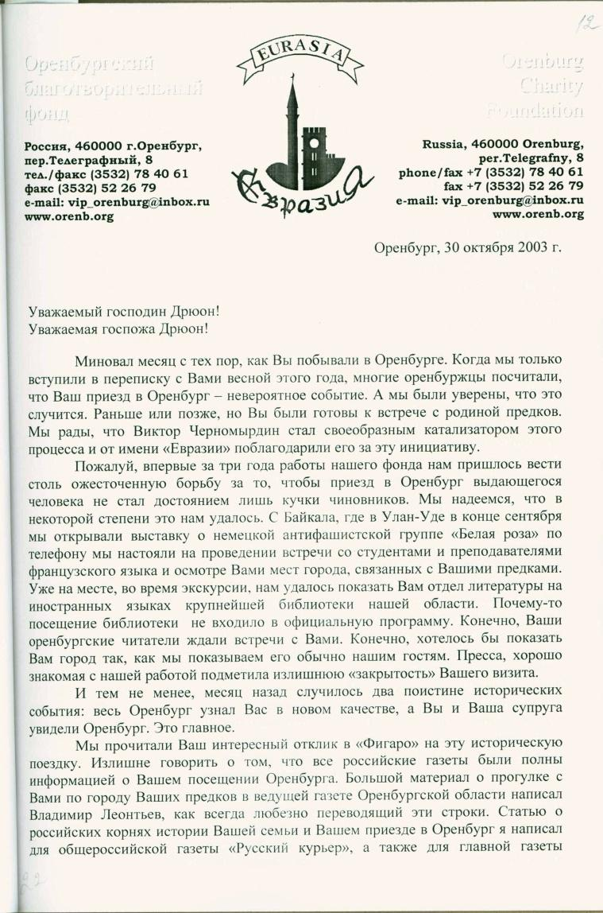
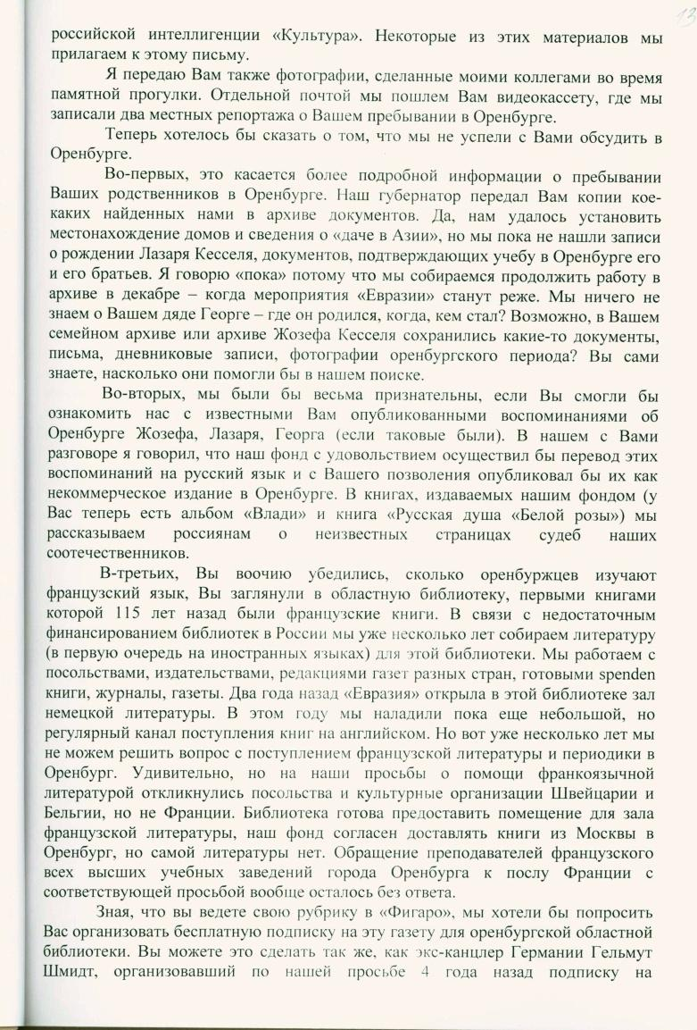
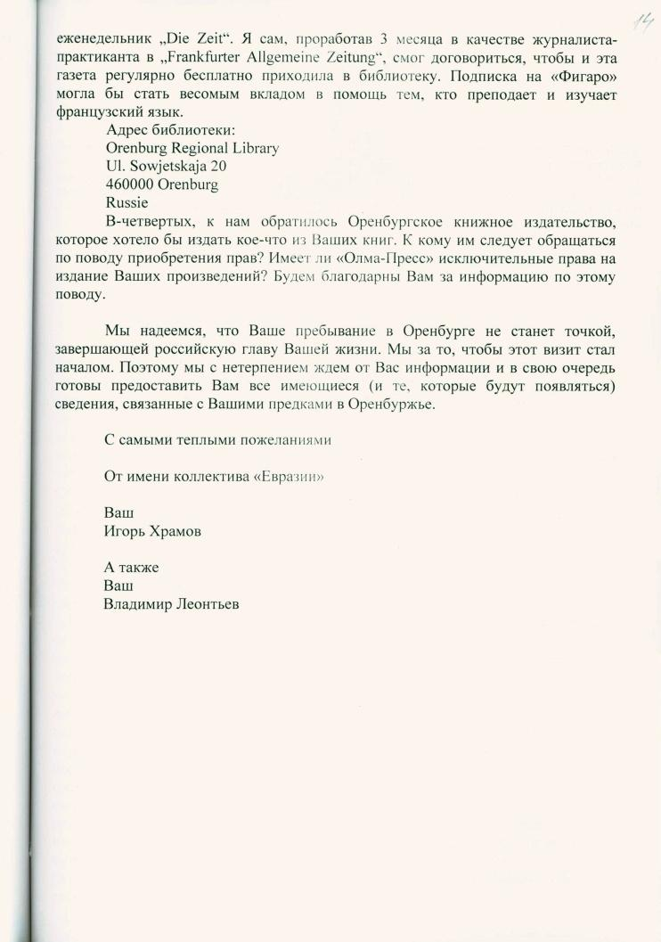
Письмо от имени коллектива Оренбургского благотворительного фонда «Евразия» господину и госпоже Дрюон с благодарностью за визит в г. Оренбург. 30 октября 2003 г.
Р-3008. Оп. 1. Д. 23. ЛЛ. 12-14

Slide 4
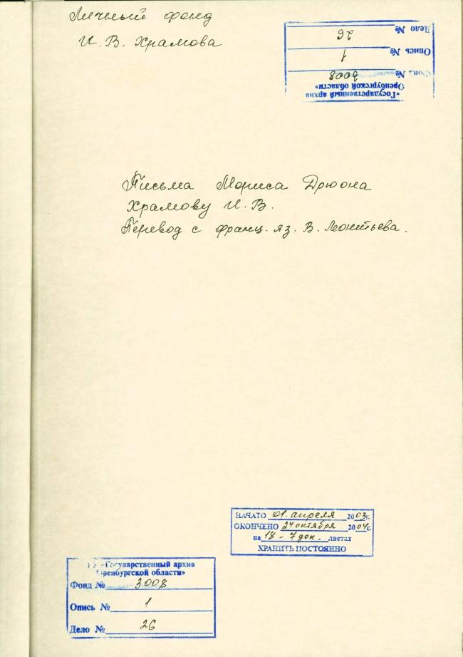
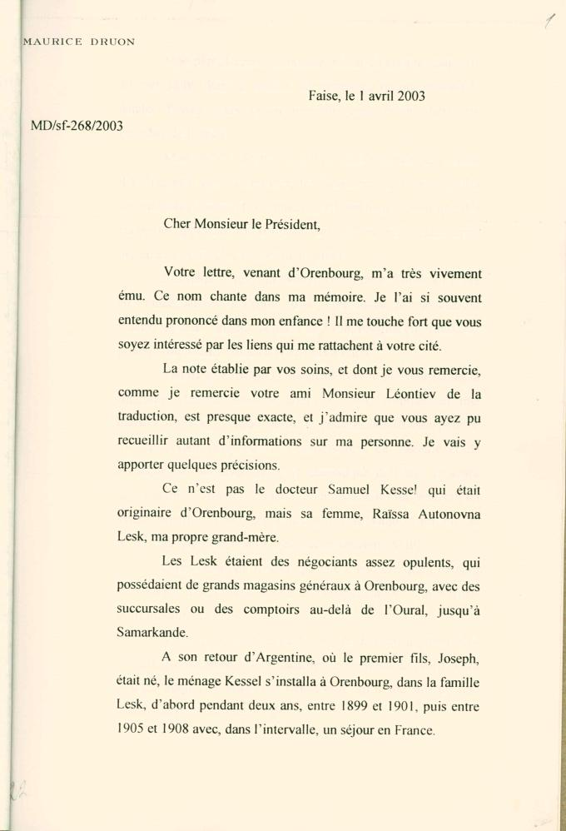
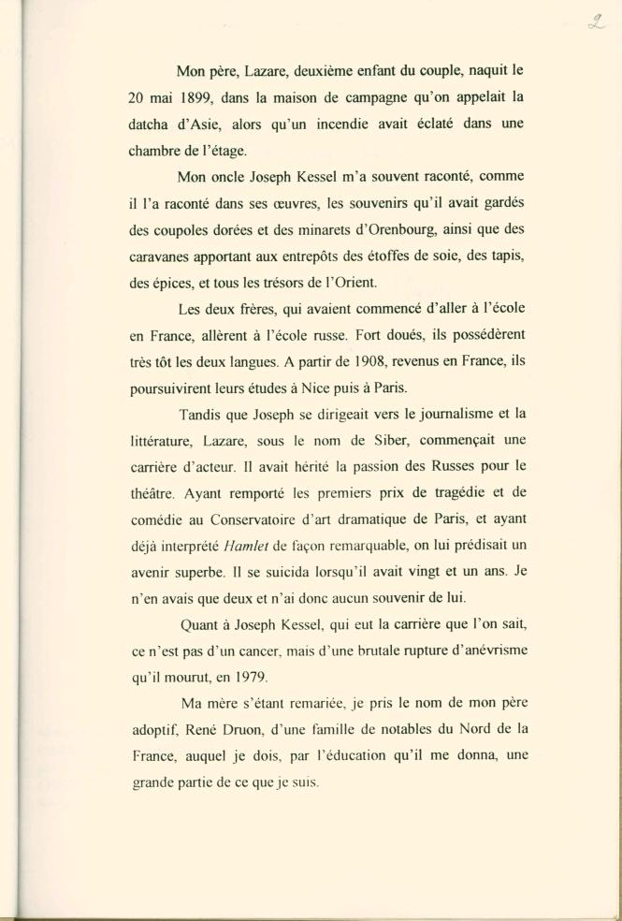
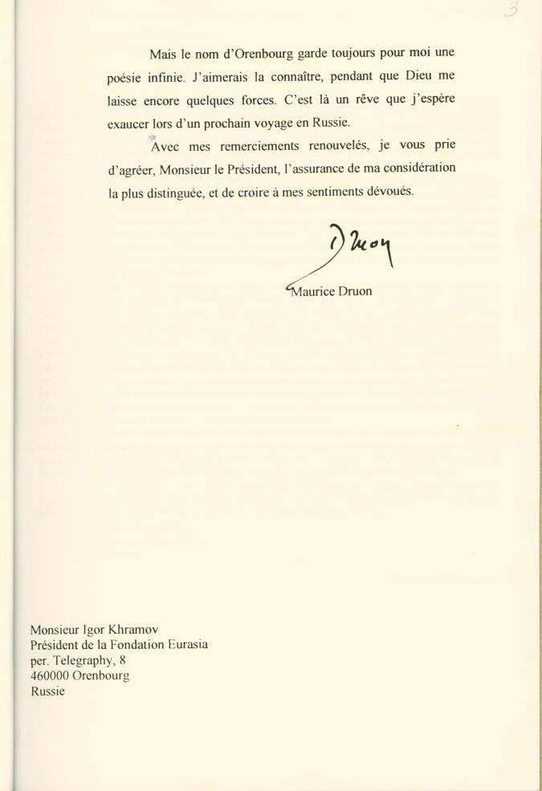
Письмо французского писателя Мориса Дрюона президенту Оренбургского благотворительного фонда «Евразия»
И.В. Храмову. 1 апреля 2003 г.
Р-3008. Оп. 1. Д. 26

Slide 5
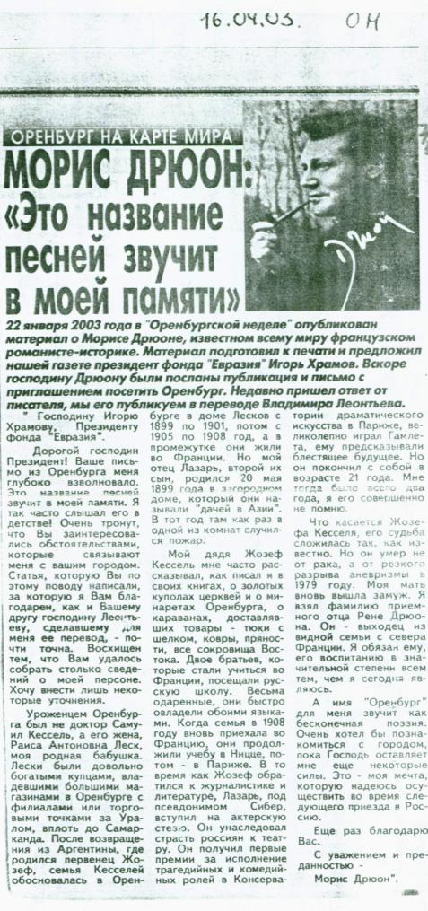
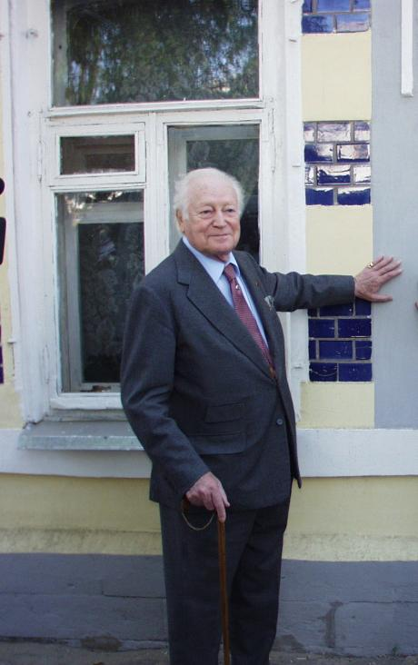
Французский писатель, член Французской академии, министр культуры Франции Морис Самюэль Роже Шарль Дрюон (фр. Maurice Samuel Roger Charles Druon) у дома на перекрестке улиц Комсомольской и Кирова в г. Оренбурге. Сентябрь 2003.
Ф. 1. Оп. 6. Д. 1937
Письмо французского писателя Мориса Дрюона президенту Оренбургского благотворительного фонда «Евразия» И.В. Храмова. 1 апреля 2003 г.
Р- 3008. Оп. 1. Д. 26

Slide 6
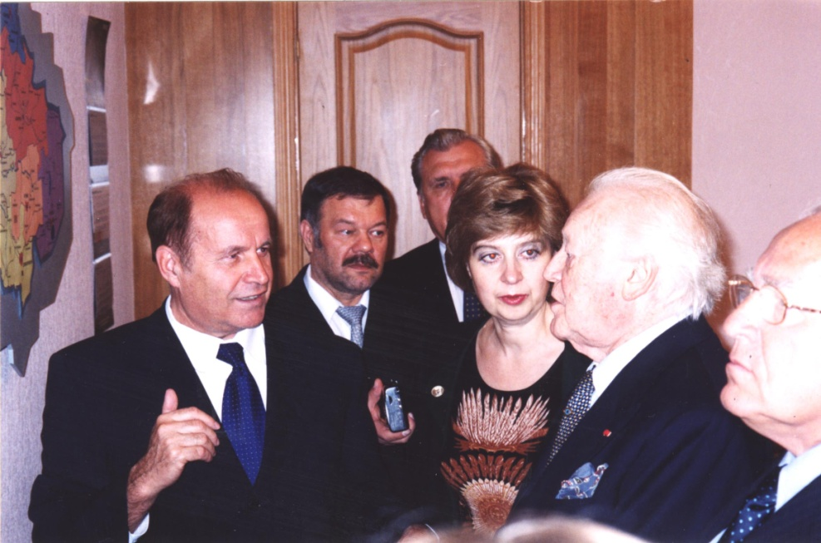
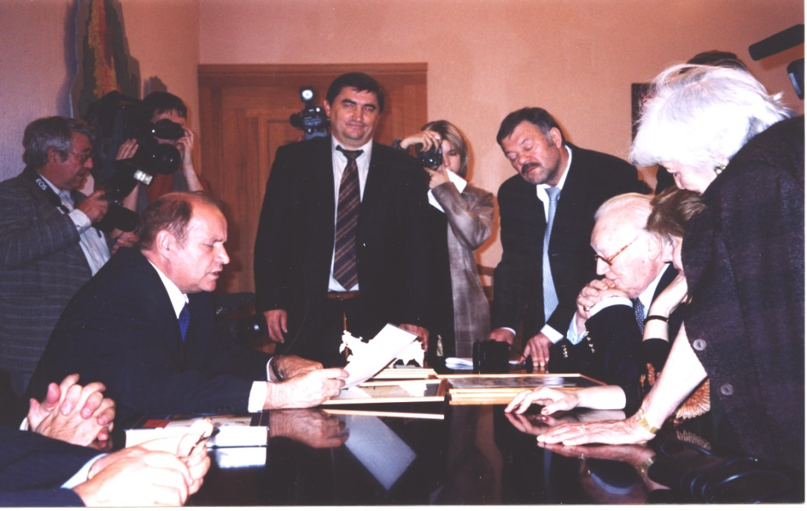
Французский писатель Морис Дрюон (справа) в момент встречи с губернатором Оренбургской области А.А.Чернышевым (слева) в Доме Советов. Присутствовали: специальный корреспондент газеты «Комсомольская правда» г.Москвы Александр Гамов, мэр г.Оренбурга Ю.М.Мищеряков, переводчица, посол России на Украине В.С.Черномырдин (слева направо), г. Оренбург. 30 сентября 2003г.
Ф. 1. Оп. 6. Д. 641
Губернатор Оренбургской области А.А.Чернышев передает Морису Дрюону архивные документы, свидетельствующие о пребывании родственников писателя в Оренбурге. Среди присутствующих начальник управления международных внешнеэкономических связей администрации Оренбургской области Г.С.Горшенин (в центре) справа от него специальный корреспондент газеты «Комсомольская правда» г.Москвы Александр Гамов, г. Оренбург. 30 сентября 2003г.
Ф. 1. Оп. 6. Д. 642

Slide 7
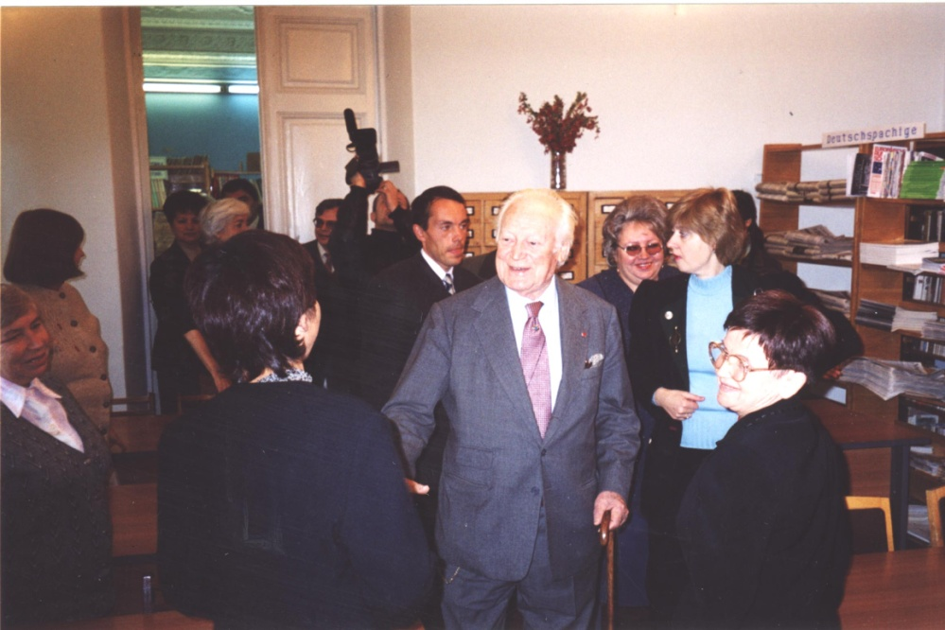
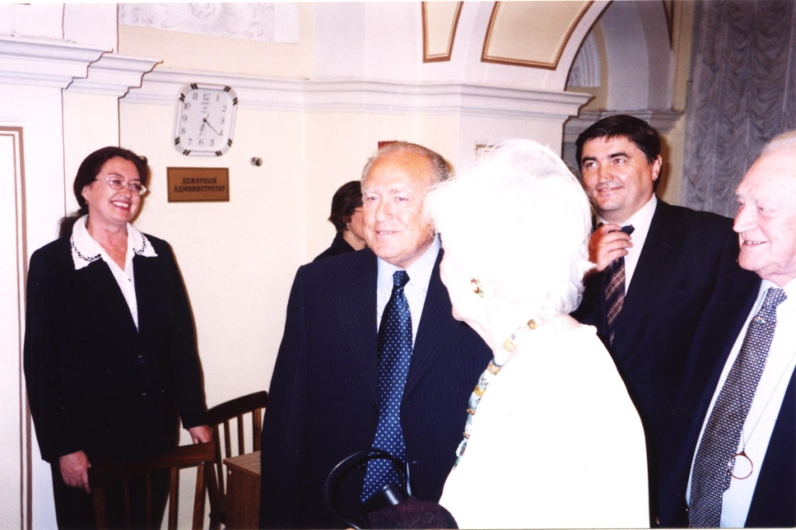
Французский писатель Морис Дрюон во время встречи с коллективом ГУК «Оренбургская областная универсальная научная библиотека им. Н.К. Крупской»),
г. Оренбург. 30 сентября 2003г.
Ф. 1. Оп. 6. Д. 643
Морис Дрюон и делегация во время встречи с коллективом Оренбургского областного краеведческого музея. Слева направо: зам. директора музея Л.Б. Ишкильдина, посол России на Украине В.С.Черномырдин, начальник управления международных и внешнеэкономических связей администрации Оренбургской области С.Г.Горшенин, французский писатель Морис Дрюон, г. Оренбург. 30 сентября 2003г.
Ф. 1. Оп. 6. Д. 644

Slide 8
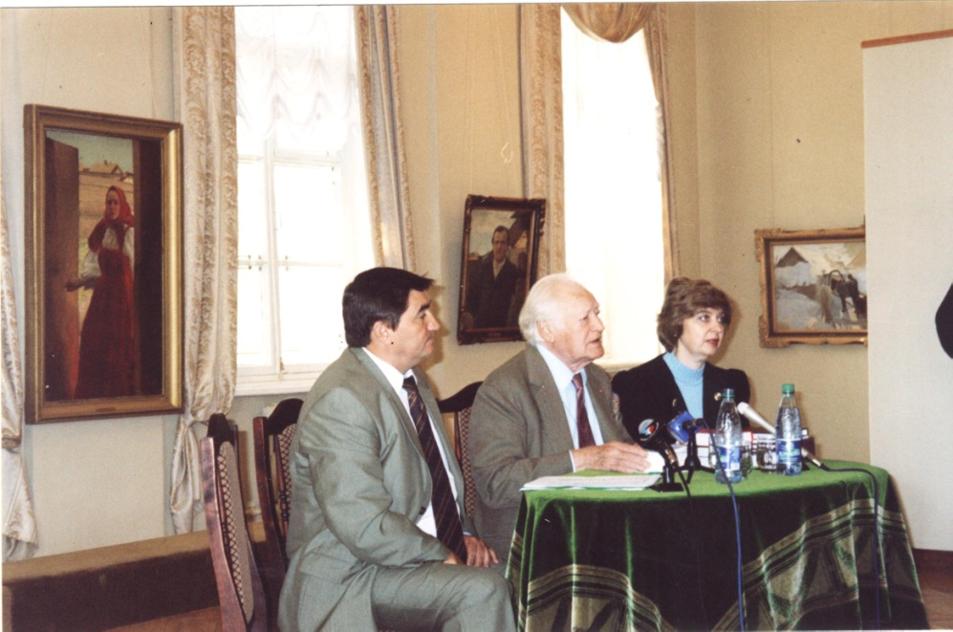
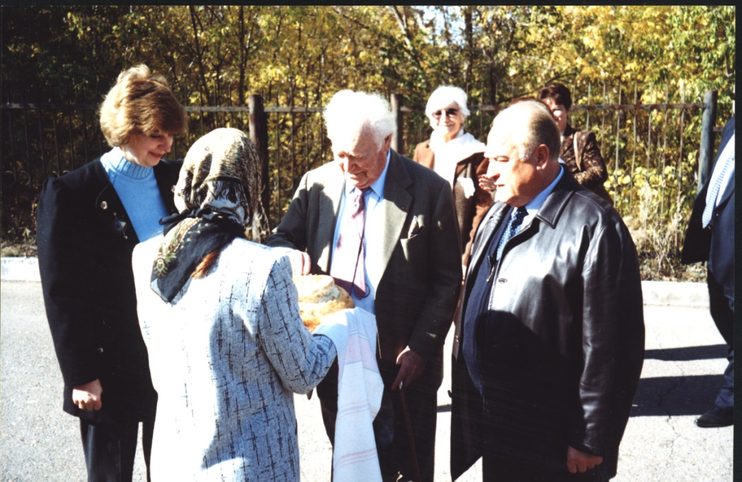
Французский писатель Морис Дрюон с переводчицей (справа), начальник управления международных и внешнеэкономических связей администрации Оренбургской области С.Г.Горшенин (слева) на Пресс-конференции в Оренбургском областном музее изобразительных искусств,
г. Оренбург. 30 сентября 2003г.
Ф. 1. Оп. 6. Д. 645
Встреча хлебом и солью французского писателя Мориса Дрюона и посла России на Украине В.С.Черномырдина жителями с.Черный Отрог Саракташского района Оренбургской области. 2 октября 2003г.
Ф. 1. Оп. 6. Д. 649

Slide 9
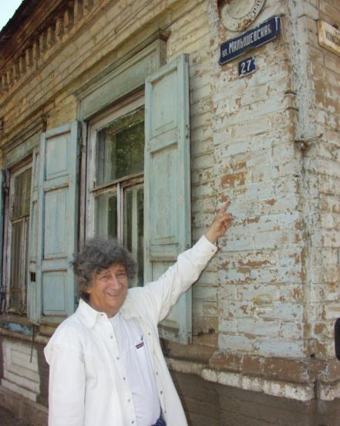
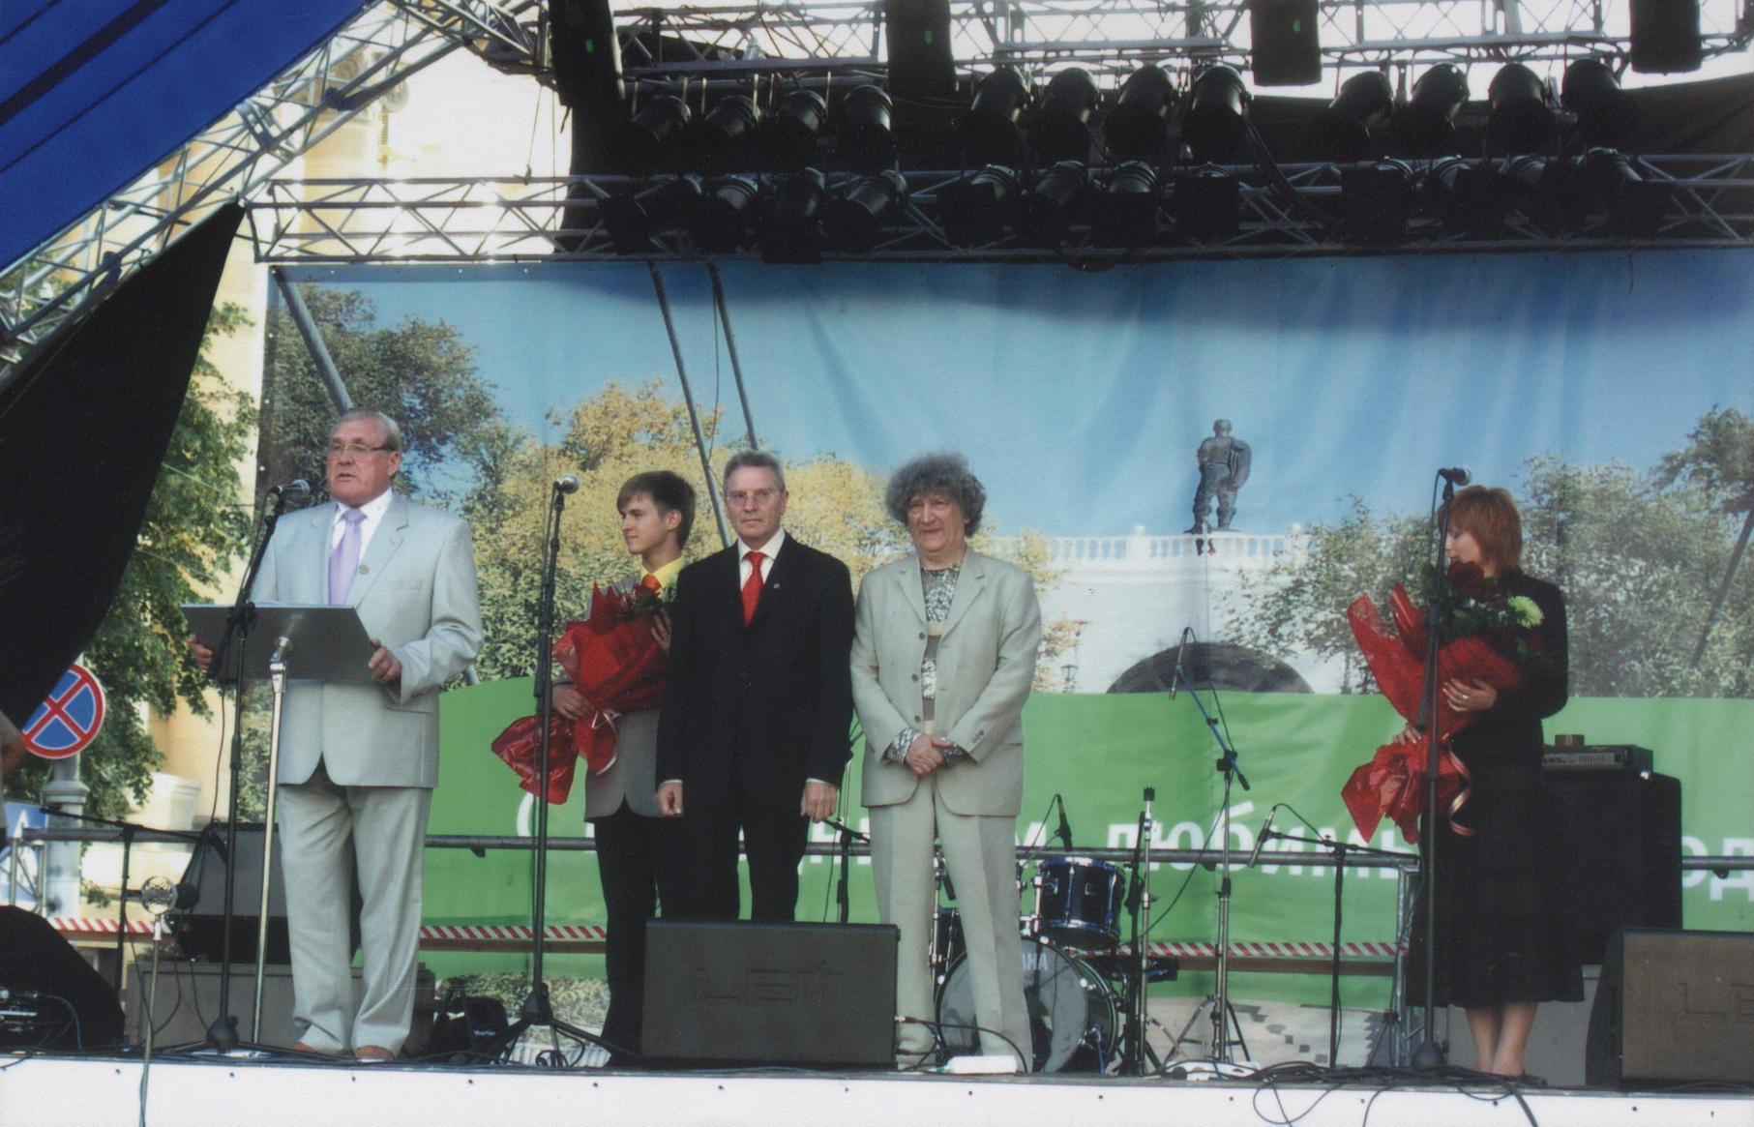
Советский и российский поэт, драматург, поэт-песенник Юрий Сергеевич Энтин в г. Оренбурге у дома, где жил в детстве (ул. Малышевская,
д. № 27). 24 мая 2005г.
Ф. 1. Оп. 6. Д. 1939
Празднование 263-летия г. Оренбурга на площади им. В.И. Ленина. На сцене: Глава администрации
г. Оренбурга Юрий Николаевич Мищеряков в момент выступления. В центре москвичи: композитор – Давид Федорович Тухманов и поэт Юрий Сергеевич Энтин, г. Оренбург. 2 сентября 2006г.
Ф. 1. Оп. 6. Д. 943

Slide 10
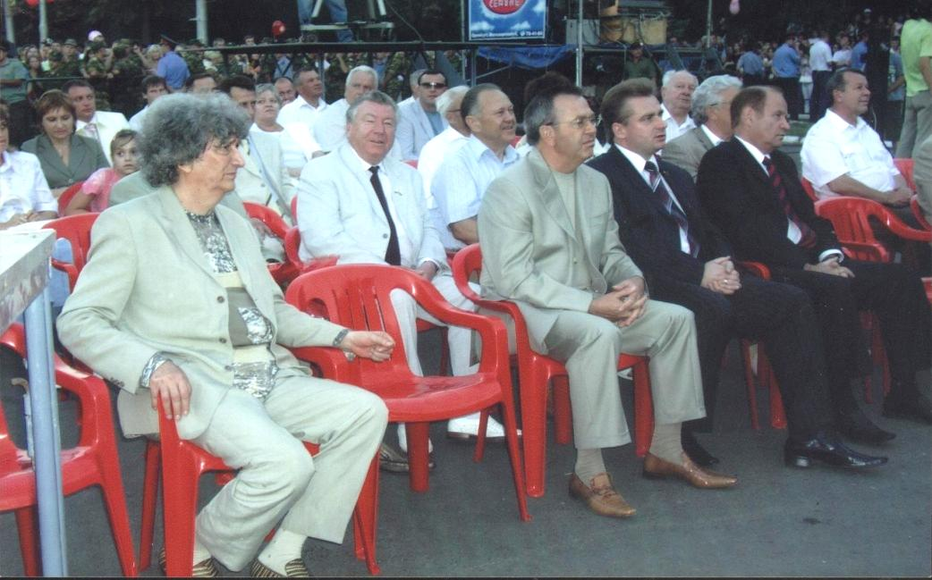
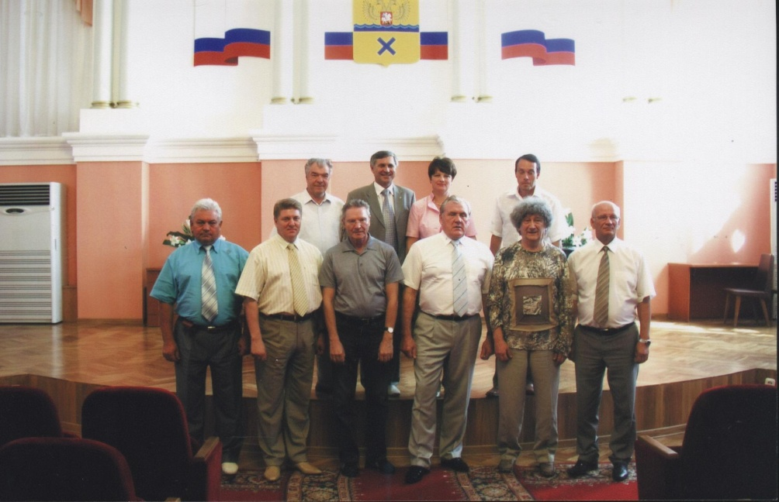
Празднование 263-летия г. Оренбурга на площади им. В.И. Ленина. На переднем плане участники праздника: поэт Юрий Сергеевич Энтин (первый), генеральный директор ООО «Оренбурггазпром» Сергей Иванович Иванов (второй), председатель Законодательного Собрания Оренбургской области Дмитрий Владимирович Кулагин (третий), губернатор Оренбургской области Алексей Андреевич Чернышев (четвертый) (слева направо).
2 сентября 2006г.
Ф. 1. Оп. 6. Д. 945
Празднование 263-летия г. Оренбурга в администрации города.
Руководство и гости из Москвы в администрации города, г. Оренбург.
2 сентября 2006г.
Ф. 1. Оп. 6. Д. 951

Slide 11
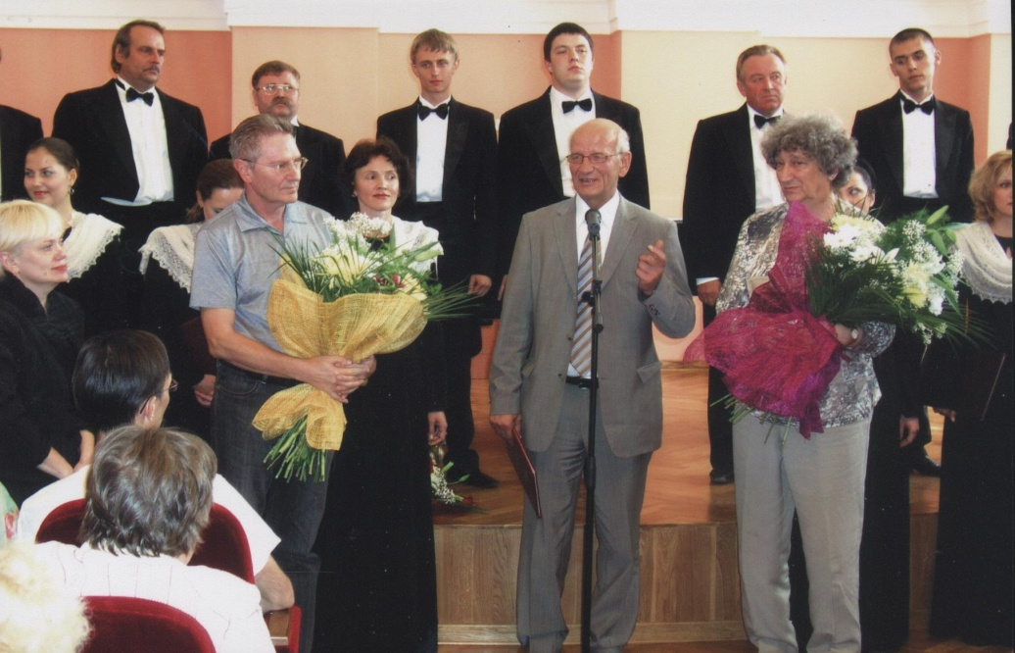
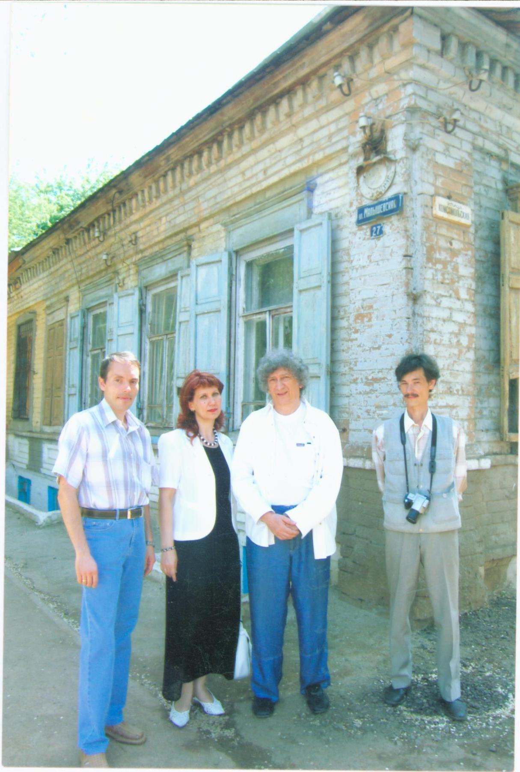
Концерт Оренбургского муниципального камерного хора в актовом зале администрации г. Оренбурга, посвященный 263-летию г. Оренбурга. На переднем плане: композитор Давид Федорович Тухманов, глава администрации г. Орска Юрий Александрович Берг в момент выступления
(в центре), поэт Юрий Сергеевич Энтин,
г. Оренбург. 2 сентября 2006г.
Ф. 1. Оп. 6. Д. 953

Slide 12
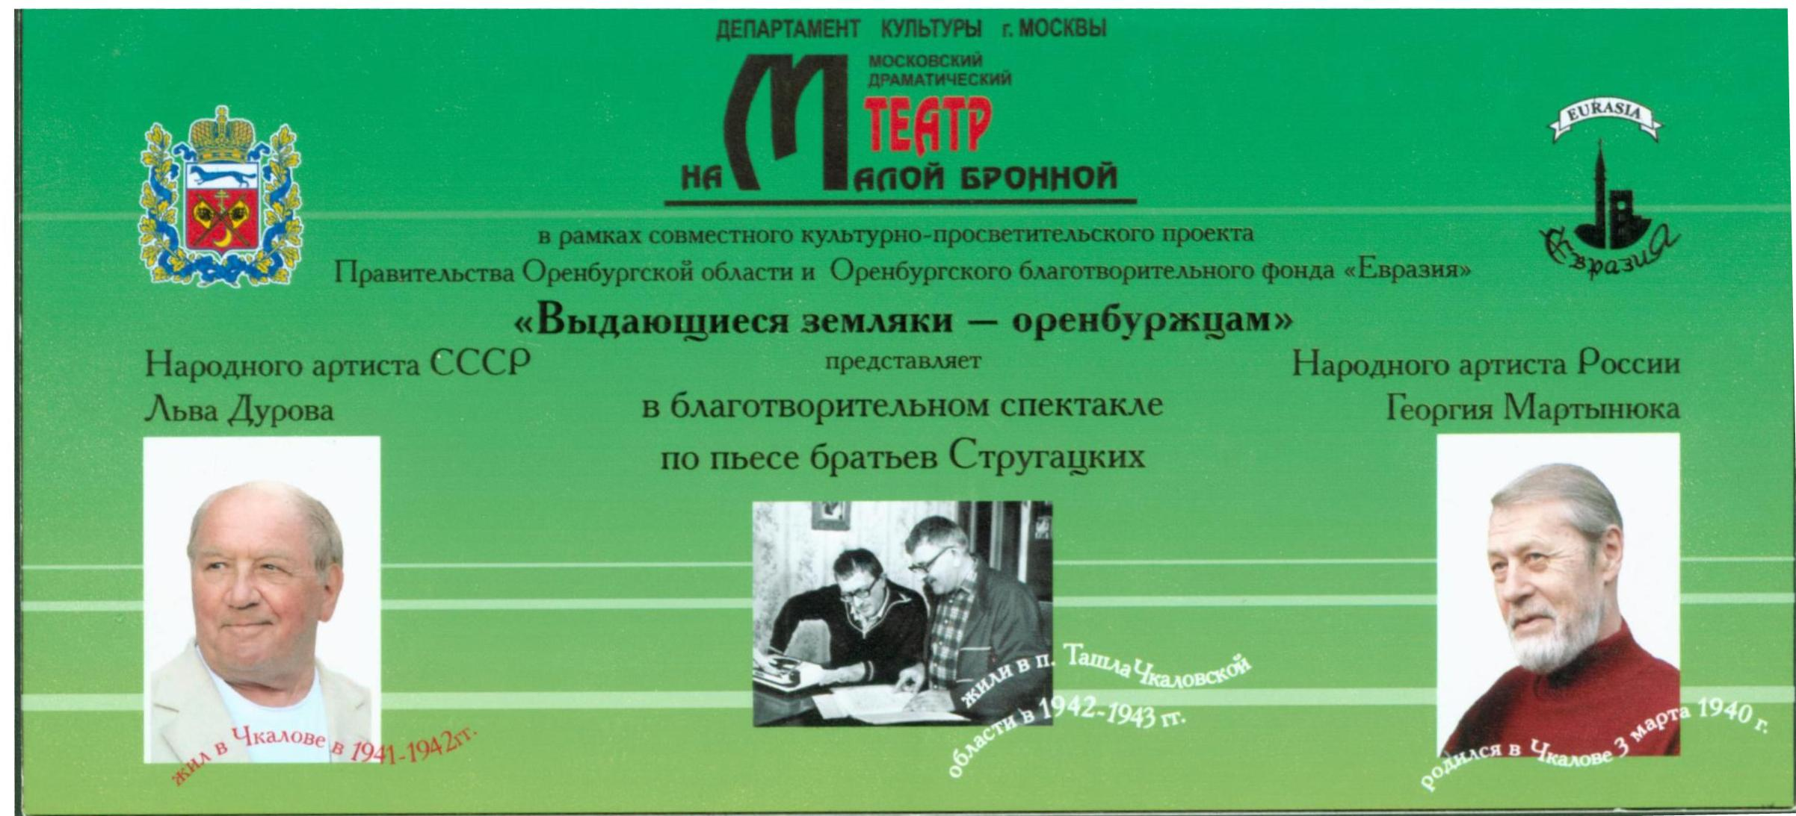
Буклеты, афиши, программы спектаклей с участием народного артиста СССР Л.К. Дуровым и народного артиста РФ
Г.Я. Мартынюком

Slide 13
Буклеты, афиши, программы спектаклей с участием народного артиста СССР Л.К. Дуровым и народного артиста РФ Г.Я. Мартынюком

Slide 14
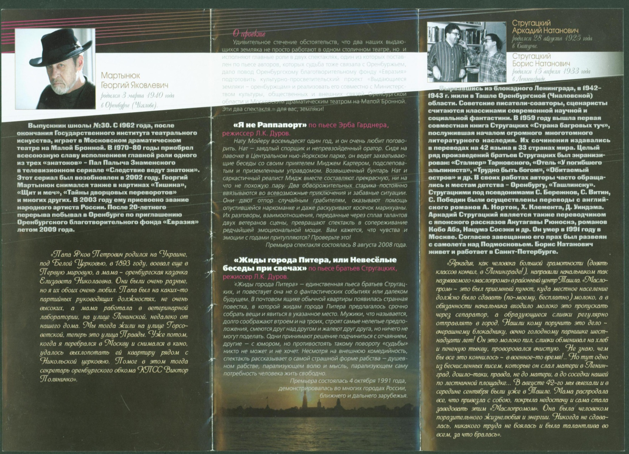
Буклеты, афиши, программы спектаклей с участием народного артиста СССР Л.К. Дуровым и народного артиста РФ Г.Я. Мартынюком

Slide 15
Буклеты, афиши, программы спектаклей с участием народного артиста СССР Л.К. Дуровым и народного артиста РФ Г.Я. Мартынюком

Slide 16
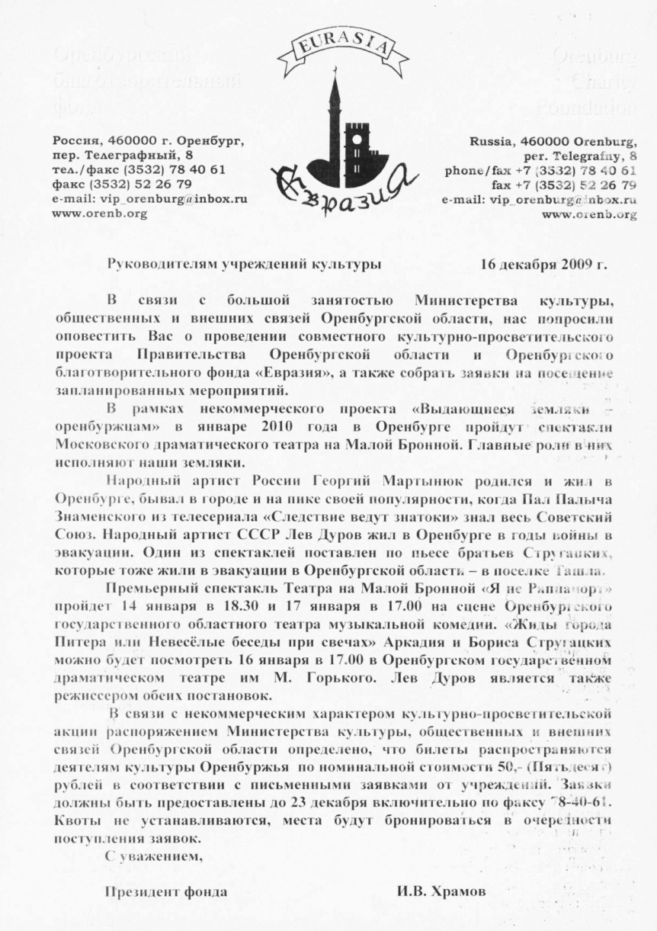
Буклеты, афиши, программы спектаклей с участием народного артиста СССР Л.К. Дуровым и народного артиста РФ Г.Я. Мартынюком
Письмо президента Оренбургского благотворительного фонда «Евразия» И.В. Храмова в учреждения культуры области с сообщением о предстоящих спектаклях Московского драматического театра на Малой Бронной с участием народного артиста СССР Льва Дурова и народного артиста России Георгия Мартынюка.
Р-3008. Оп. 2. Д. 8. Л. 1

Slide 17
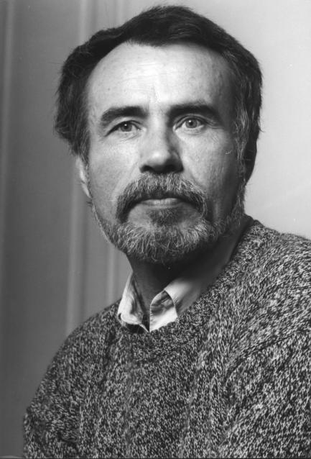
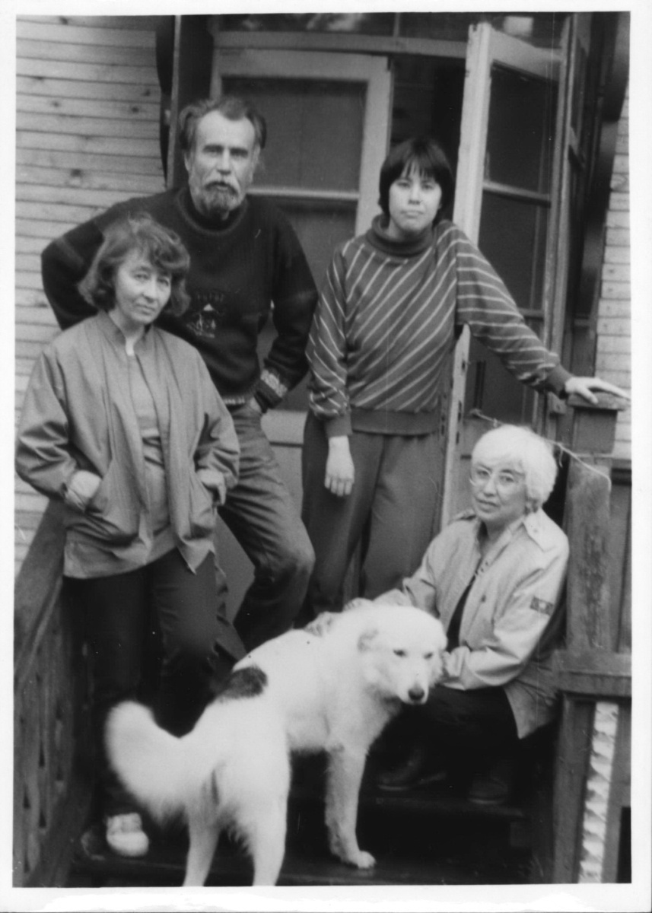
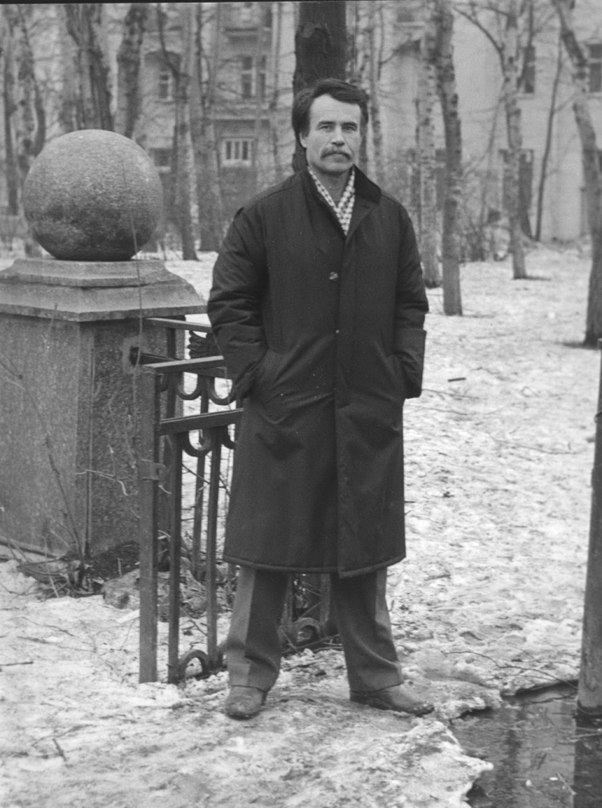
Фотографии из семейного архива советского и российского писателя Владимира Семёновича Маканина.
Р-3008. Сдат. опись № 2

Slide 18
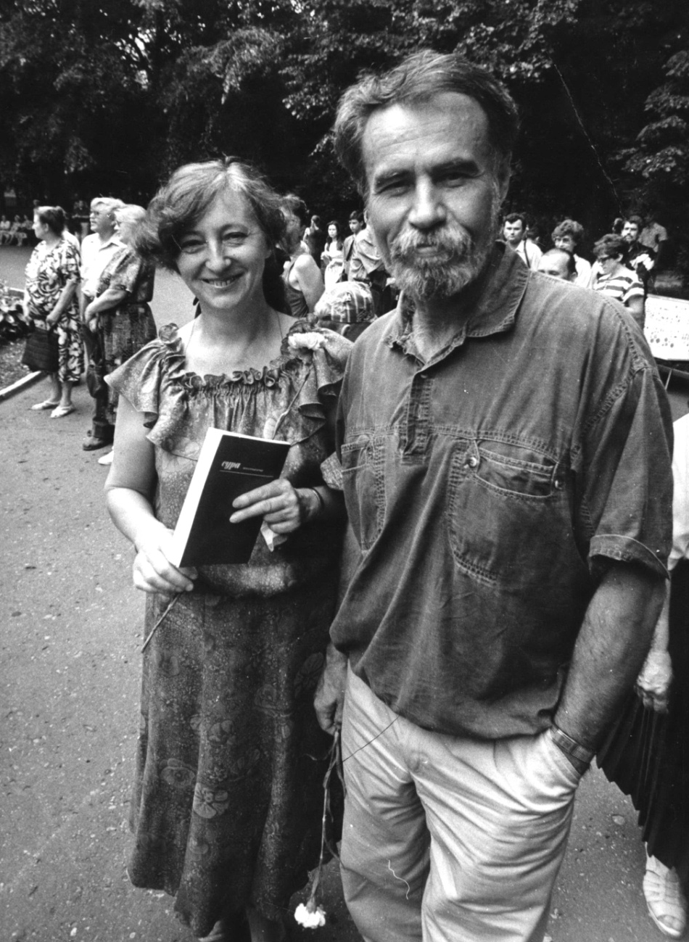
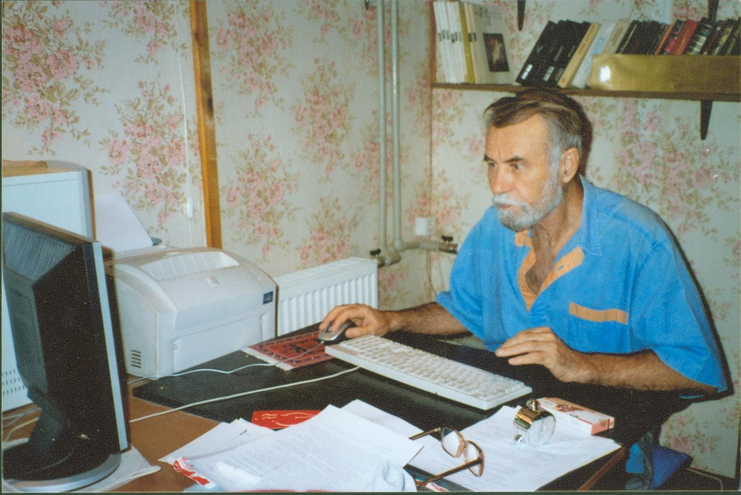
Фотографии из семейного архива советского и российского писателя Владимира Семёновича Маканина. Р-3008. Сдат. опись № 2

Slide 19
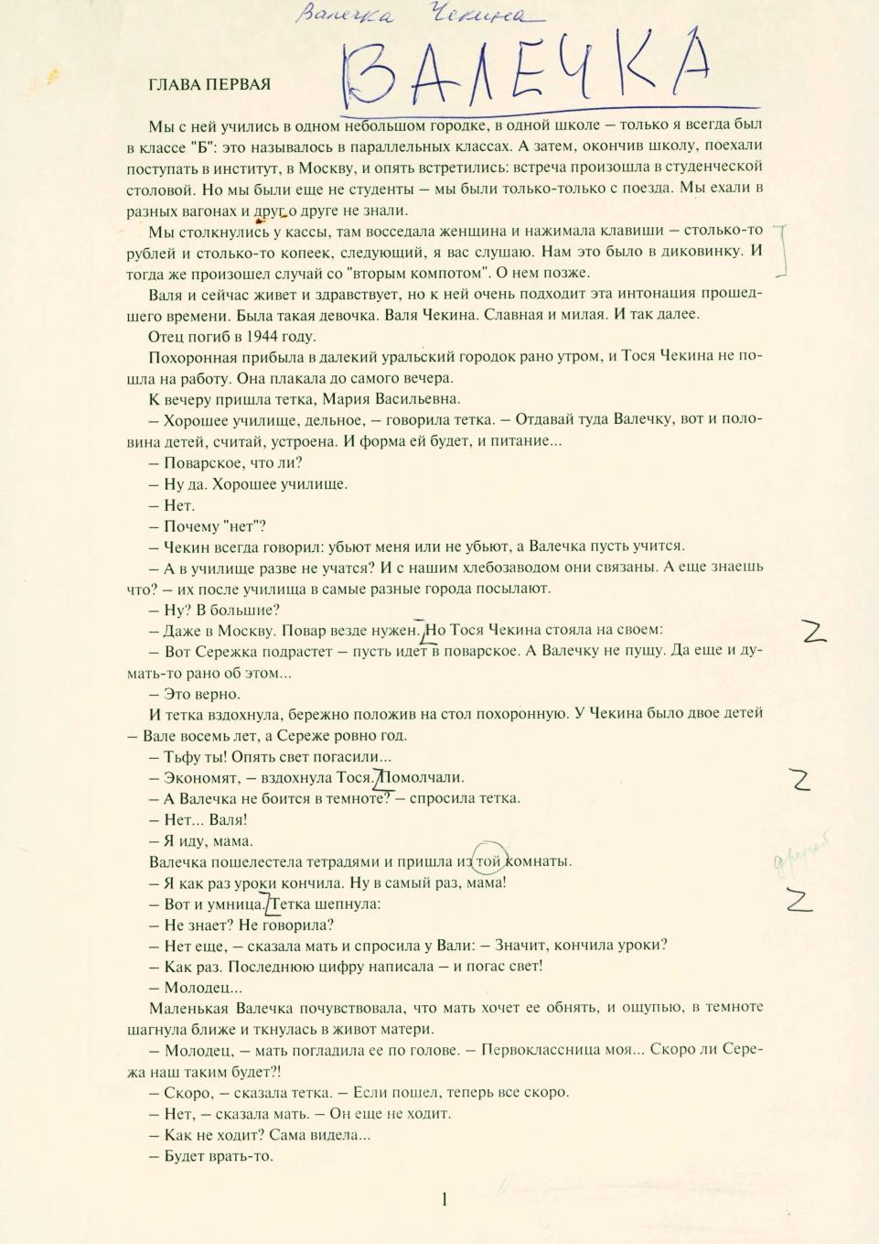
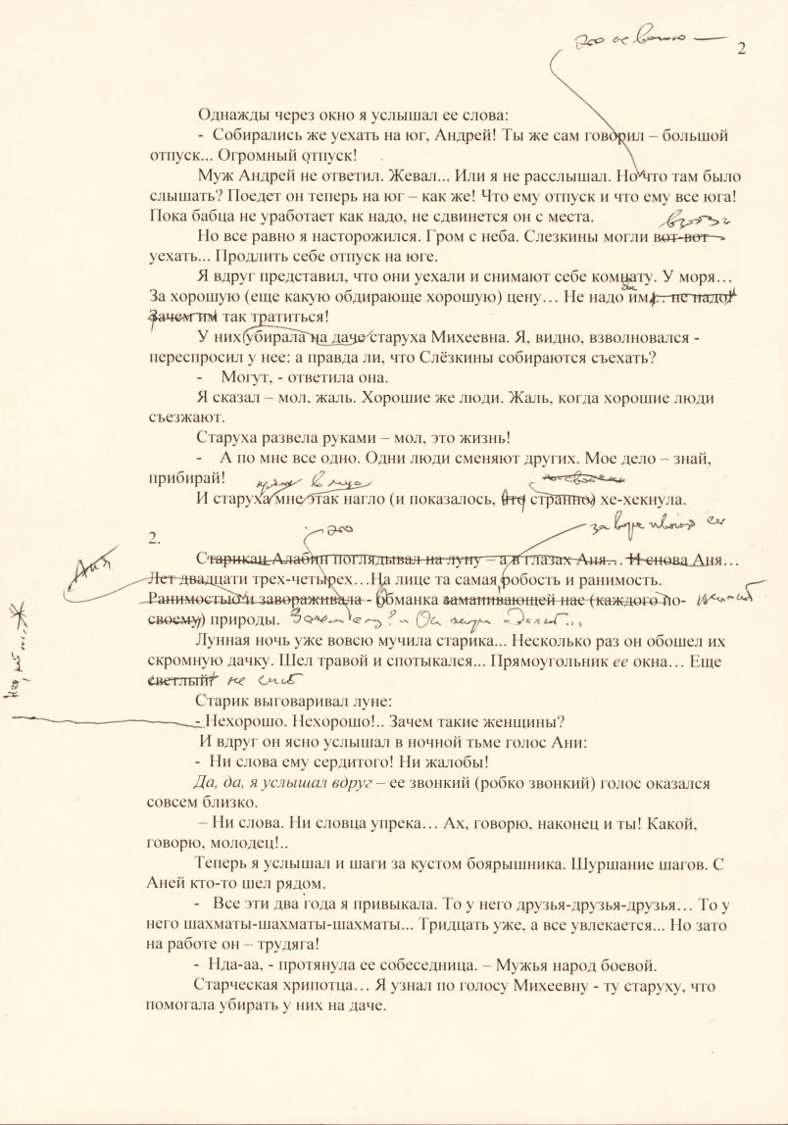
Отрывок из рассказа В.С. Маканина «Валечка» (с авторскими правками)
Р-3008. Оп. 2. Д. 12 Л. 1а, 2а

Slide 20
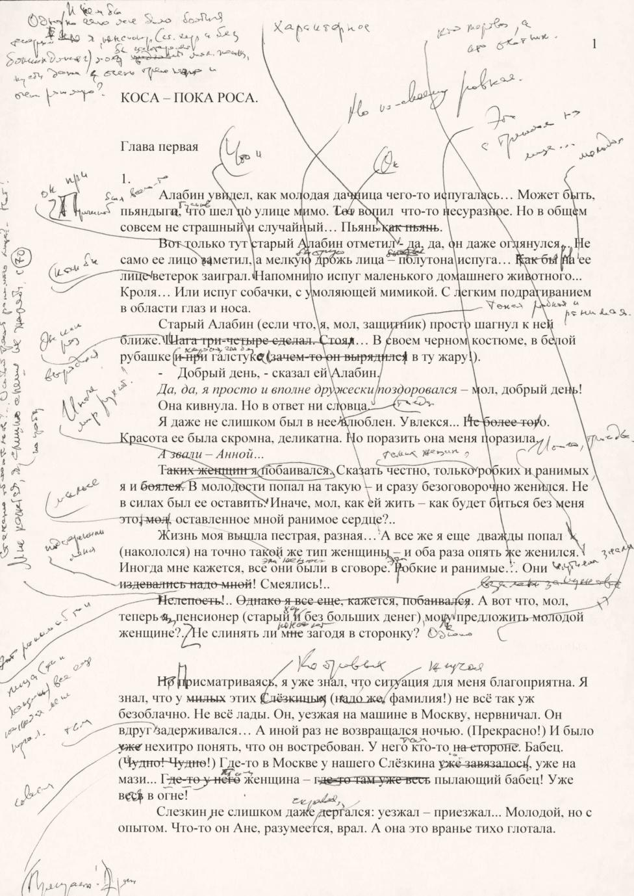
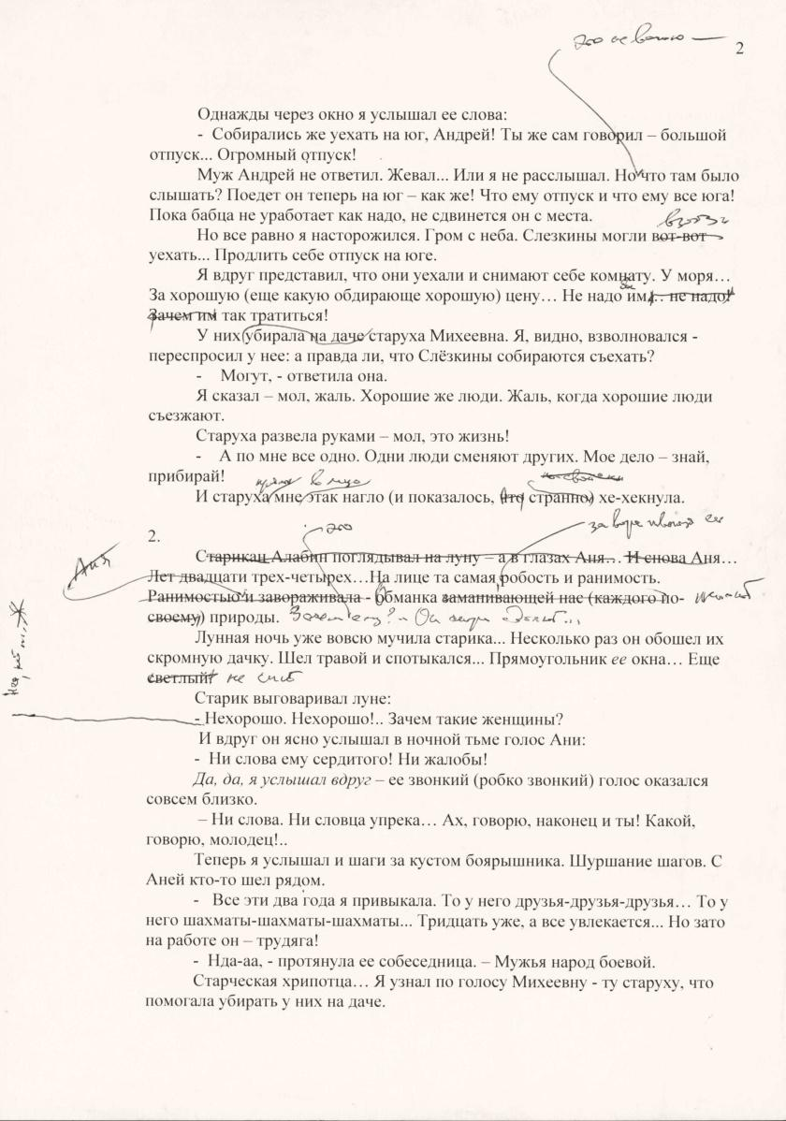
Отрывок из рассказа В.С. Маканина «Коса – пока роса» (с авторскими правками)
Р-3008. Оп. 2. Д. 12 Л. 1, 2

Slide 21
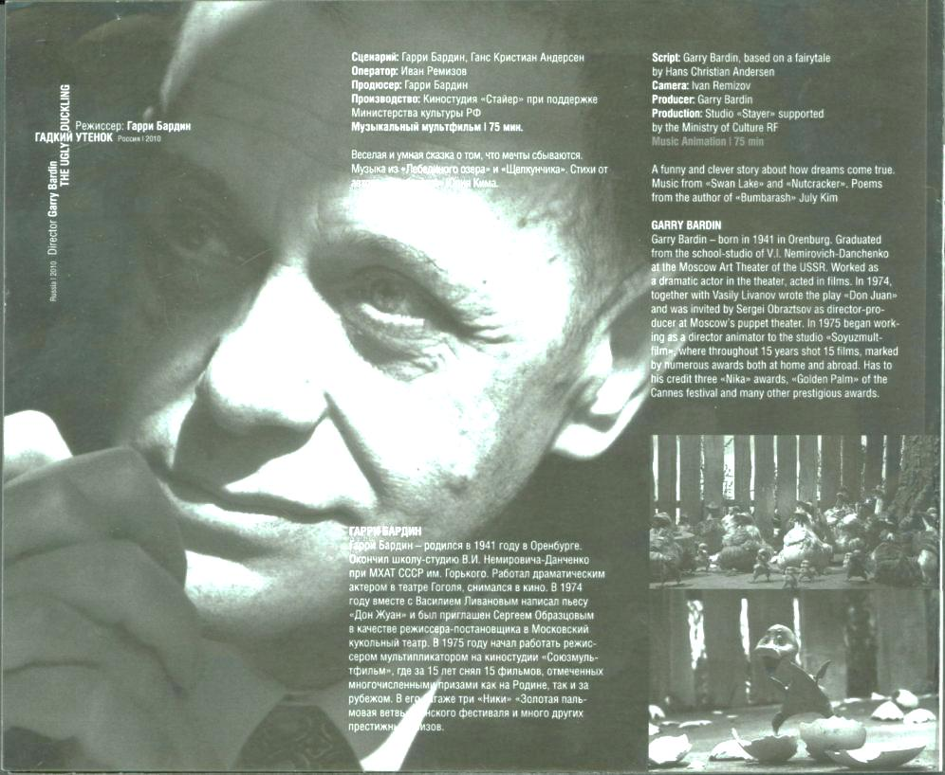
Буклет к мультфильму «Гадкий утёнок» режиссера-аниматора Гарри Бардина

Slide 22
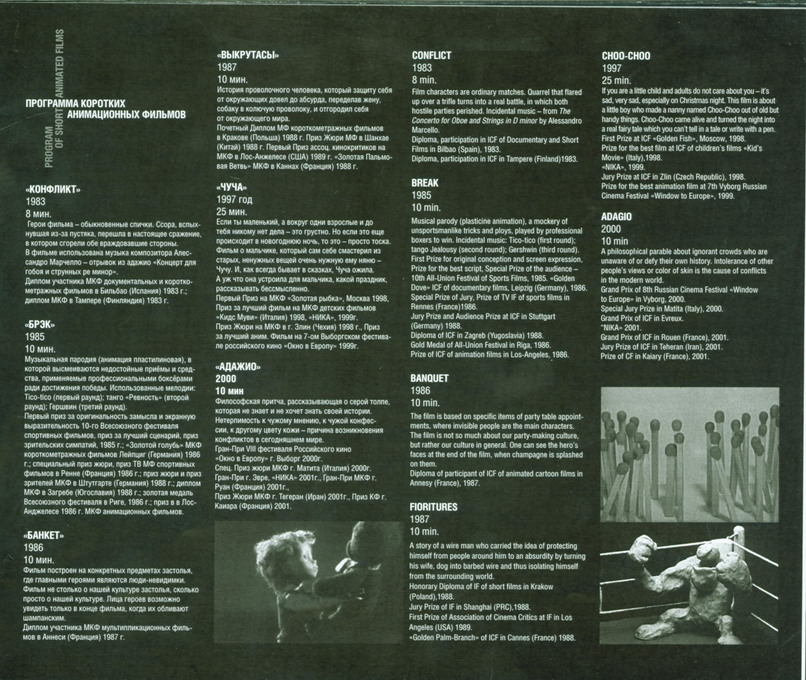
Буклет к мультфильму «Гадкий утёнок» режиссера-аниматора Гарри Бардина

Slide 23
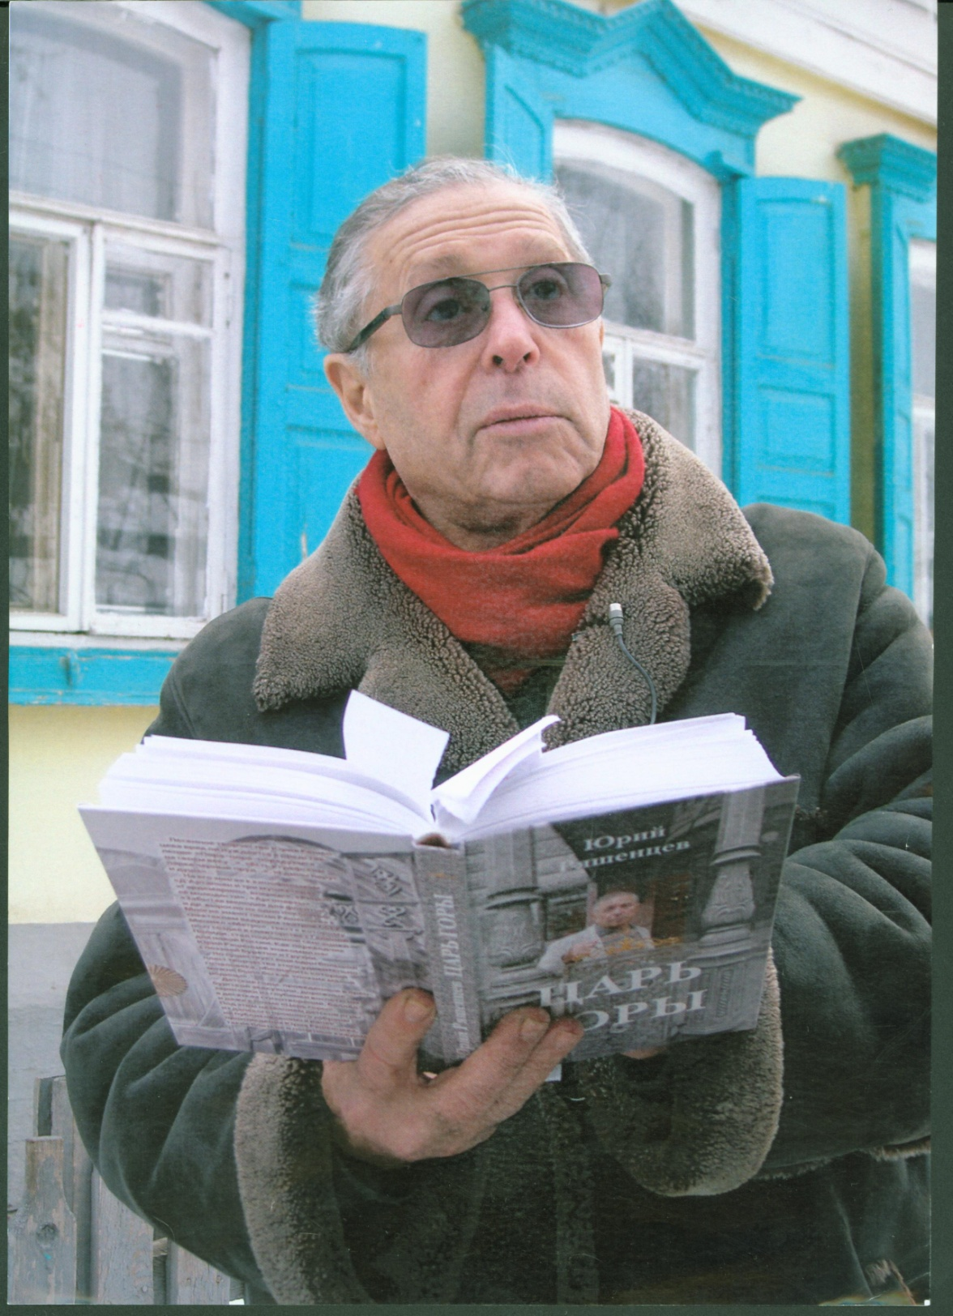
Юрий Ряшенцев -
российский поэт, прозаик и сценарист, автор стихов к песням для театра и кино, мастер мюзикла, переводчик

Slide 24
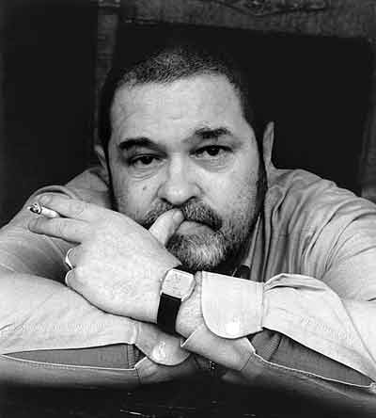
Юлиан Семенов - российский писатель, сценарист, публицист, журналист, поэт

Slide 25
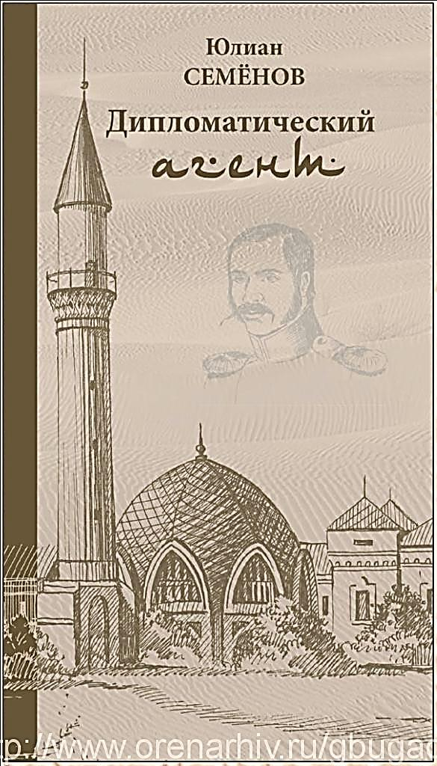
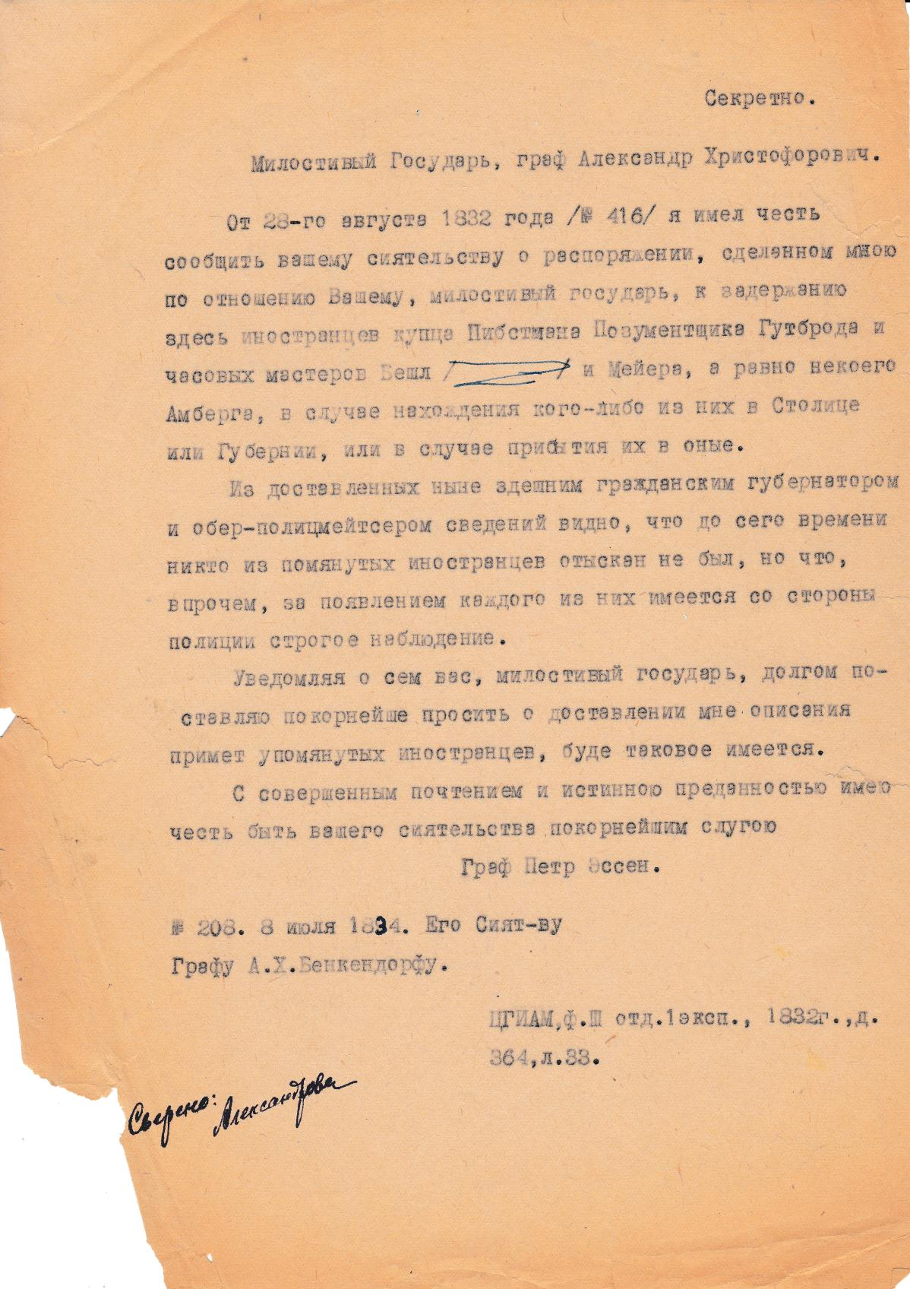
Копии архивных документов Государственного архива Оренбургской области к книге Юлиана Семенова «Дипломатический агент»
Книга Юлиана Семенова «Дипломатический агент»,
созданная с привлечением документов Государственного архива
Оренбургской области

Slide 26
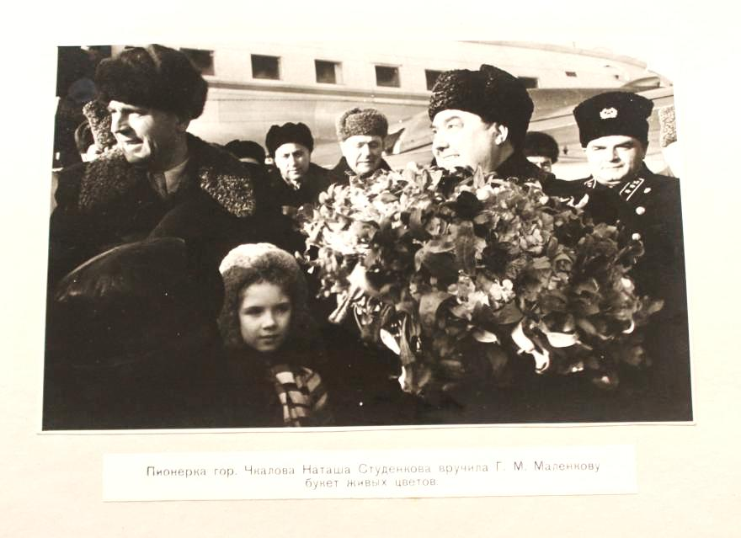
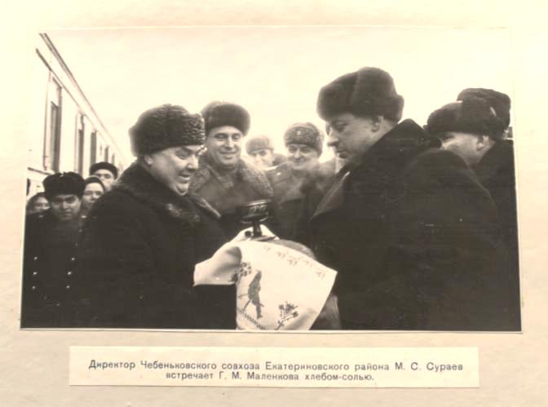
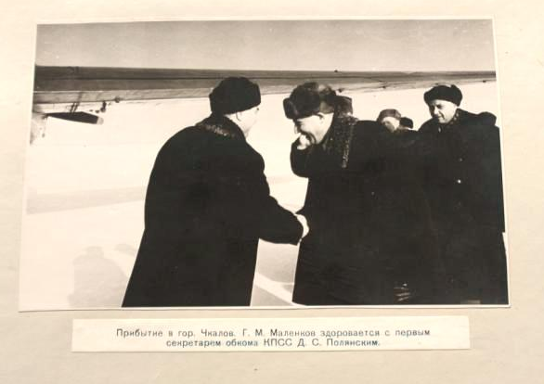
О пребывании Маленкова Георгия Максимилиановича
в г. Чкалове

Slide 27
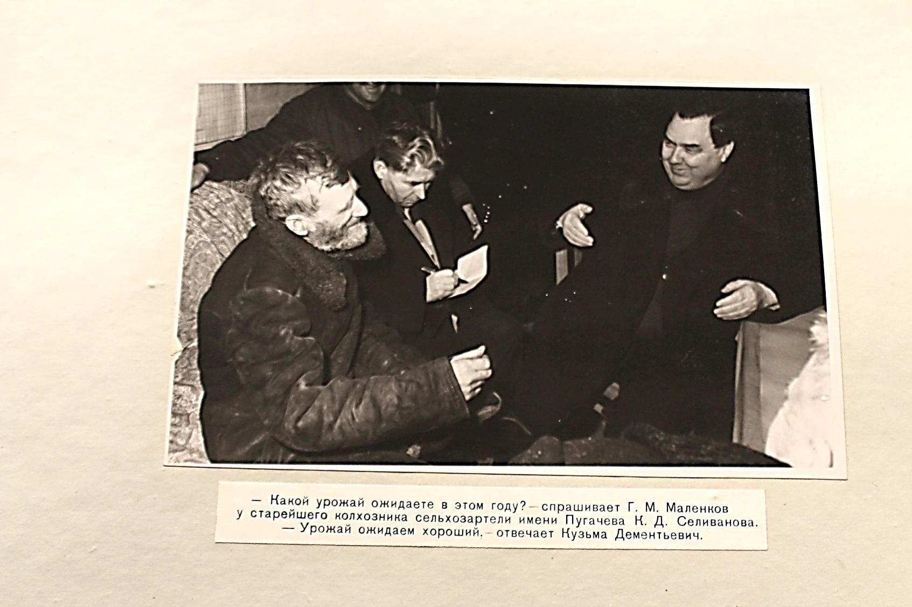
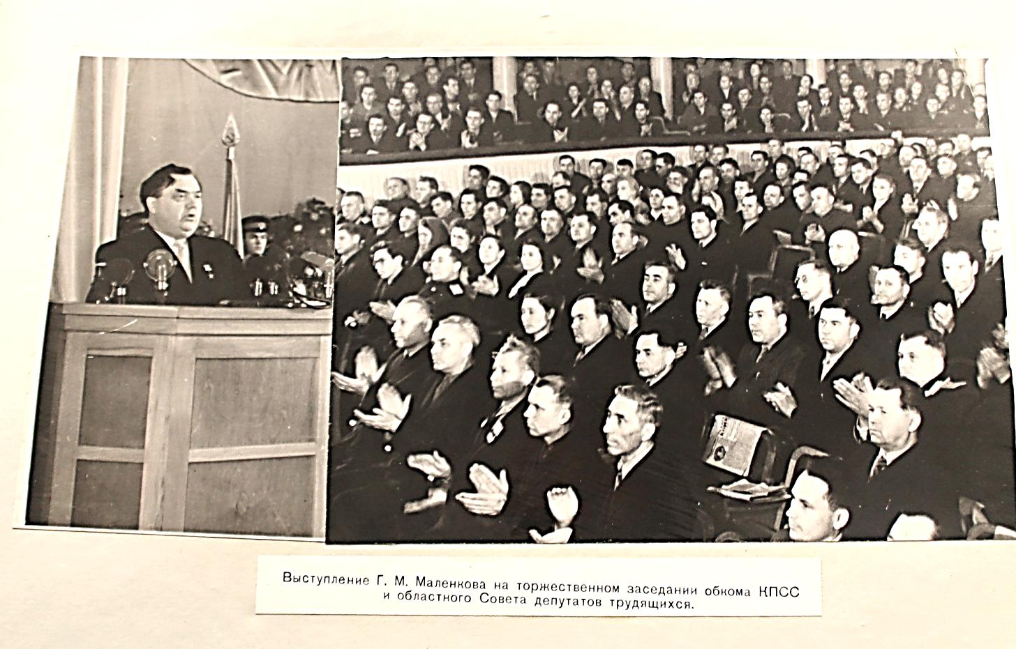
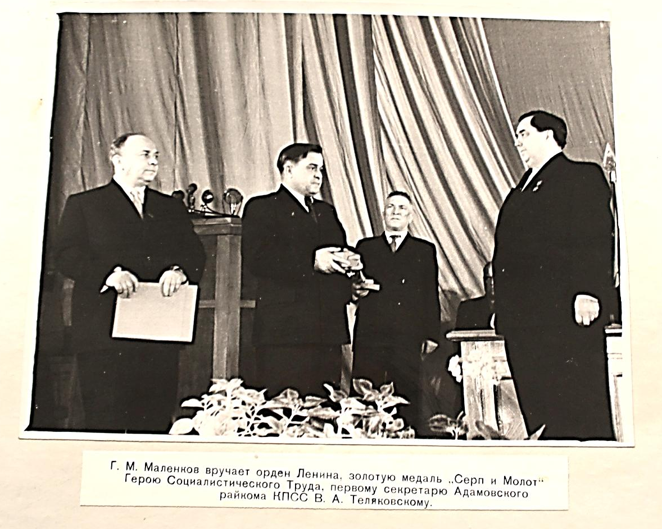
О пребывании Маленкова Георгия Максимилиановича
в г. Чкалове

Slide 28
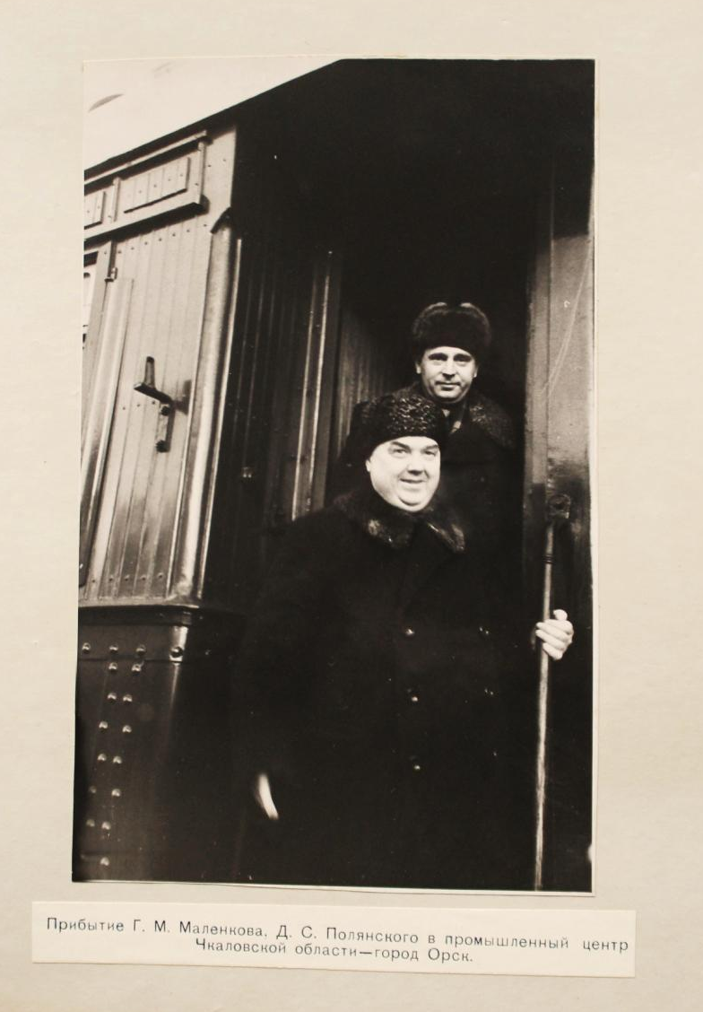
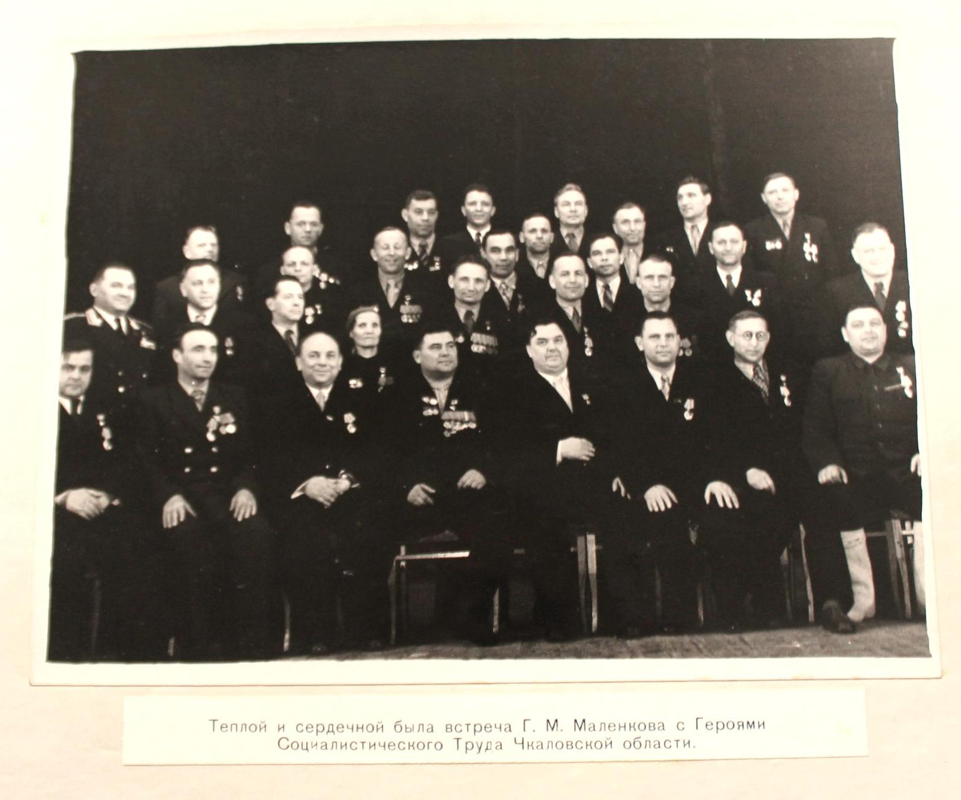
О пребывании Маленкова Георгия Максимилиановича
в г. Чкалове

Slide 29
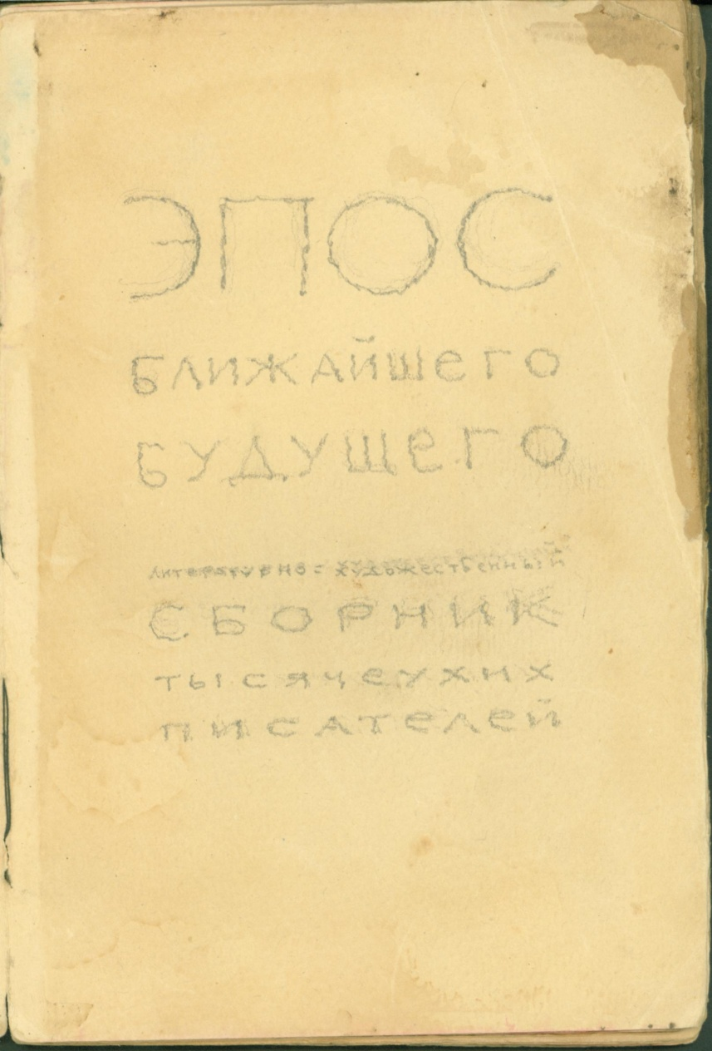
Рукописная книжка-блокнот оренбургско-алматинского художника Сергея Ивановича Калмыкова, подаренная Кларой Домбровской Государственному архиву Оренбургской области

Slide 30
Рукописная книжка-блокнот оренбургско-алматинского художника Сергея Ивановича Калмыкова, подаренная Кларой Домбровской Государственному архиву Оренбургской области

Slide 31
БЛАГОДАРЮ
ЗА ВНИМАНИЕ!

